Slide 1
Видеомонтаж для начинающих
Харитонова А., 7В
2015 год
Гимназия 1505

Slide 2
Состав проектной группы и консультант
Состав проектной группы: Харитонова Алевтина, 7-В – руководитель и участник проекта.
Консультант проекта: Надежда Андреевна Белякова.

Slide 3
Актуальность и цель
Актуальность: мои видеоролики о работе с Премьером (Adobe Premiere Pro) научат вас не только основам программы, но и основам искусства монтажа как такового.
Цель: научить желающих пользоваться видеоредактором Adobe Premiere Pro на начальном уровне и рассказать об основных правилах видеомонтажа.

Slide 4
Проблема
Проблема: при огромном количестве лично снятого видеоматериала, мало кто умеет сделать из него ролики достойного качества, ролики, просмотр которых не захочется прервать на первых же секундах.
Продукт: учебные видеоролики по работе с Adobe Premiere Pro и по основам видеомонтажа.

Slide 5
Продукт: Немножко теории
http://www.youtube.com/watch?v=xXSNg1_FH_k

Slide 6
Продукт: Что и где в Adobe Premiere Pro
http://www.youtube.com/watch?v=BPYaLtIFd_Y

Slide 7
Задачи
1. Изучение проблемы. 2. Съёмка и поиск видеоматериала. 3. Защита темы проекта. 4. Подбор и установка нужных для записи программ и оборудования. 5. Создание продукта ( учебного ролика) ( их может быть несколько). 6. Создание и размещение рекламы проекта. 7. Создание и оформление презентации и документа. 8. Защита проекта.

Slide 8
Ожидаемый результат работы и критерии оценки
Ожидаемый результат работы: учебные ролики, размещённые на YouTube, которыми заинтересуется максимальное количество зрителей.
Критерии оценки: по количеству просмотров, положительных отзывов и комментариев к моим роликам на канале YouTube, в ВКонтакте и на сайте гимназии.

Slide 9
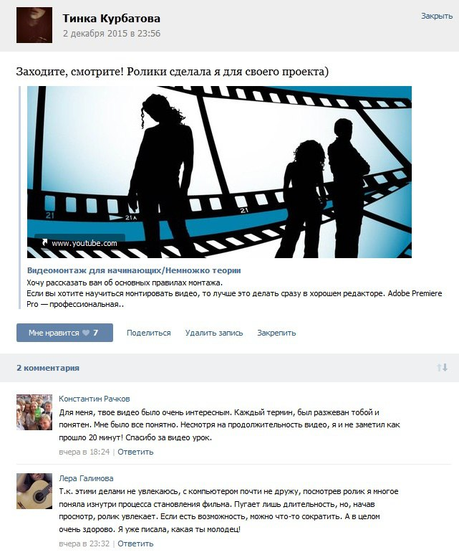
Отзывы в ВКонтакте
Для меня твое видео было очень интересным. Каждый термин был разжеван тобой и понятен. Мне было все понятно. Несмотря на продолжительность видео, я и не заметил как прошло 20 минут! Спасибо за видео урок. (Константин Р.)
Т.к. этими делами не увлекаюсь, с компьютером почти не дружу, посмотрев ролик я многое поняла изнутри процесса становления фильма. Пугает лишь длительность, но, начав просмотр, ролик увлекает. Если есть возможность, можно что-то сократить. А в целом очень здорово. (Лера Г.)

Slide 10
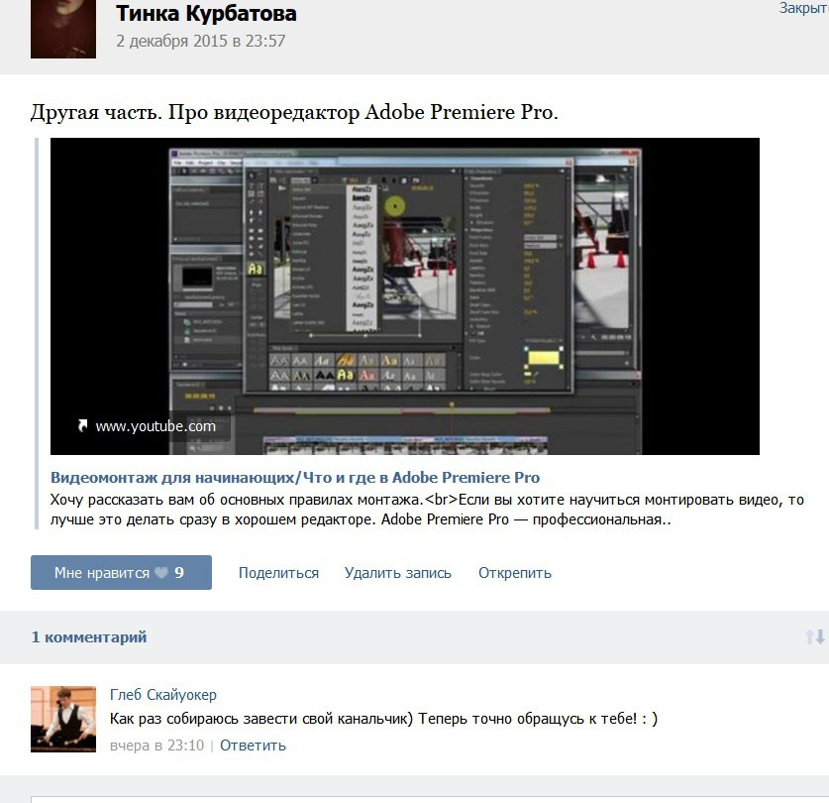
Отзывы в ВКонтакте
Как раз собираюсь завести свой канальчик) Теперь точно обращусь к тебе! : ) (Глеб С.)
Смотрела, интересно, не пользуюсь редактором видео, так как занимаюсь фотографией, но твои видео навели меня на мысль заняться видеосъёмкой, буду учиться по твоим урокам.
(Алёна Б.)
11 + 7

Slide 11
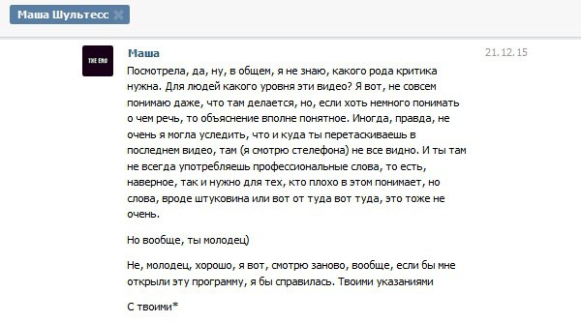
Отзывы в ВКонтакте
Посмотрела. Если хоть немного понимать о чем речь, то объяснение вполне понятное. Иногда, правда, не очень я могла уследить, что и куда ты перетаскиваешь в последнем видео, там (я смотрю с телефона) не все видно. И ты там не всегда употребляешь профессиональные слова, то есть, наверное, так и нужно для тех, кто плохо в этом понимает.
Но вообще, ты молодец)
… я вот, смотрю заново, вообще, если бы мне открыли эту программу, я бы справилась с твоими указаниями.
(Маша Ш.)

Slide 12
Статистика просмотров в YouTube
4
Немножко теории – 216 просмотров;
Что и где в Adobe Premiere Pro – 183 просмотра.

Slide 13
Приглашаю вас посмотреть мои ролики!

